Slide 1
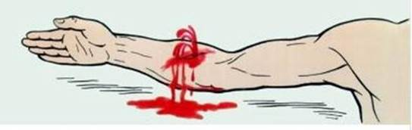
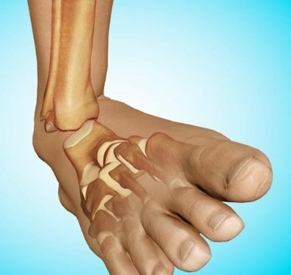
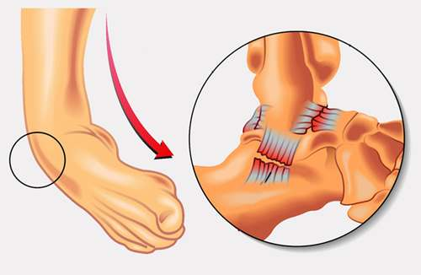
ОСНОВИ МЕДИЧНИХ ЗНАНЬ
Лекція № 7
Травматичні пошкодження людини: прояви, діагностика, допомога

Slide 2
План
1. Поняття травматизм, травма. Класифікація травм.
2. Поранення. Рани. Кровотеча. Види кровотеч. Долікарська допомога.
3. Удари, розтягнення, розриви зв'язок, сухожиль, м'язів стиснення, синдром тривалого стиснення тканин (травматичний токсикоз), вивих, контузія, перелом: визначення, причини виникнення, клінічні прояви, перша допомога. Іммобілізація.
4. Правила транспортування травмованих хворих.
5. Долікарська медична допомога при травмах голови, шиї, хребта, грудної клітки, живота. Особливості транспортування та догляду за такими потерпілими.
6. Травматичний шок, його перебіг, основні ознаки. Долікарська медична допомога. Поняття про знеболювання при травмах.

Slide 3
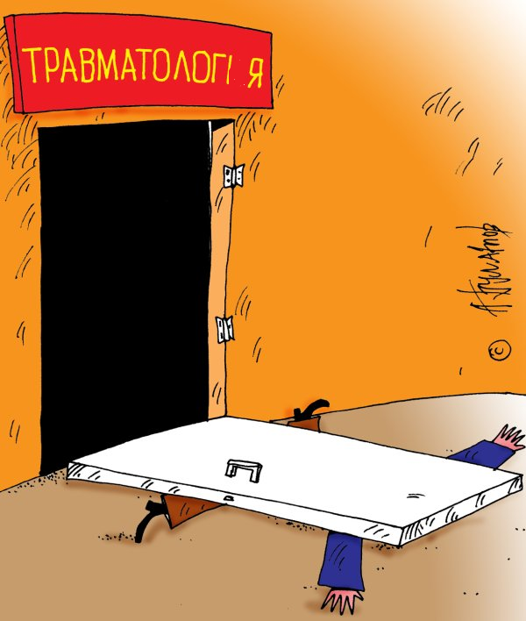
1. Визначення поняття травми, класифікація.
Травмою називають раптову дію на організм людини зовнішніх чинників (механічних, термічних, хімічних та ін.), що приводять до порушення анатомічної цілісності тканин і функційних розладів в них, які супроводжуються місцевою та загальною реакцією організму.
Дія може бути механічною (удар, розтягнення), фізичною (тепло, холод, електричний струм), хімічною (кислоти, отрути), психічною (переляк, страх).
Сукупність травм певних груп населення, які виникають на певній території за визначений проміжок часу, називається травматизмом.

Slide 4
Класифікація травм
I. Залежно від причини та умов, що спричинили травму:
1) травми невиробничого характеру;
2) травми виробничого характеру;
3) травми умисні.
II. За характером ушкоджувального чинника:
1)механічні;
2)термічні;
3) хімічні;
4) операційні;
5) променеві,електротравма.
III. За характером пошкодження:
1) закриті;
2) відкриті;
3) проникаючі;
4) непроникаючі;
5) поодинокі;
6) множинні;
7) комбіновані.
IV. Замісцем прикладання травмуючої сили:
1) прямі;
2) непрямі.
V. За часом дії:
1) гострі;
2) хронічні.
Такий розподіл травматизму дозволяє виявити причину, умови, в яких він виник, своєчасно провести лікувальні та профілактичні заходи.

Slide 5
Травма може бути одиничною, множинною, поєднаною і комбінованою.
Одинична, або ізольована, травма - це ушкодження одного органа або кінцівки в межах одного сегменту.
Множинна травма характеризується ушкодженням багатьох ділянок тіла в межах однієї системи.
Поєднана травма - це ушкодження опорно-рухового апарату і внутрішніх органів.
Комбінована травма виникає під дією механічних і немеханічних факторів

Slide 6
Класифікація травматизму
Виробничий травматизм:
Промисловий
Сільськогосподарський
Невиробничий травматизм:
Побутовий
Спортивний
Дорожньо-транспортний
Дитячий травматизм:
В організованому колективі
В не організованому колективі

Slide 7
Організація травматологічної допомоги.
Вона складається з таких ланок:
першої допомоги,
евакуації потерпілого в лікувальний заклад,
амбулаторного і стаціонарного лікування,
реабілітації.
Першу допомогу може надати як лікар, так і фельдшер швидкої допомоги, або фельдшер медпункту на підприємстві.
ОБСТЕЖЕННЯ складається з опитування, огляду, пальпації, визначення об'єму рухів у суглобах, вимірювання довжини кінцівок і дослідження їх функцій, рентгенологічного і лабораторних досліджень.

Slide 8
Під час опитування хворого необхідно з'ясувати час, місце, обставини і причини нещасного випадку; силу і напрямок удару або тиску, положення тулуба і кінцівок у момент травми.
Обов'язково потрібно уточнити вид травматизму. При виробничому травматизмі потрібно уточнити, чи було складено акт про нещасний випадок за формою Н-1 і чи є в травмованого екземпляр цього акту. Якщо акту у хворого немає, необхідно про це повідомити керівника підприємства.
Оглядаючи травматологічного й ортопедичного хворого, необхідно оголити не тільки ушкоджену, а й здорову кінцівку!!!!!! (щоб порівняти їх).
При деформації хребта слід оглянути весь тулуб.
Звертають увагу на положення хворого (активне, пасивне, вимушене), характер ходи, рухів кінцівок і тулуба, наявність їх патологічної установки

Slide 9
Оглядають шкіру. Потрібно звернути увагу на колір шкіри, наявність шкірних захворювань, саден, ран, крововиливів.
Необхідно також звернути увагу на пропорційність будови тіла, форму суглобів, наявність складок у незвичних місцях та ін.
Дослідження місця ушкодження.
Ушкоджену частину тіла треба порівняти із симетричною. Під час пальпації необхідно з'ясувати біль у разі навантаження на вісь. Пальпацію слід проводити дуже обережно.
Обстежуючи місце ушкодження, можна виявити низку специфічних симптомів: кісткову крепітацію, патологічну рухливість, підшкірну емфізему тощо.

Slide 10
Додаткові методи обстеження
Рентгенологічне дослідження дозволяє з'ясувати характер ушкодження, визначити лінію перелому, наявність і характер зміщення; у складних випадках рентгенографію можна доповнити комп'ютерною томографією і дослідженням ядерно-магнітного резонансу.
За допомогою лабораторних досліджень оцінюють величину крововтрати, виявляють ознаки ушкодження внутрішніх органів (гематурія, підвищення рівня креатиніну в плазмі, трансаміназ тощо). УЗД, ендоскопічні методи дозволяють виявити ушкодження внутрішніх органів.

Slide 11
2. Поранення. Рани. Кровотеча. Види кровотеч. Долікарська допомога.
ПОРАНЕННЯ -
порушення цілісності шкіри та слизистої оболонки.
При пораненнях (процесі нанесення ушкодження) можуть також пошкоджуватися м’язи, судини, нервові закінчення, внутрішні органи.

Slide 12
Причини поранень:
аварії під час
промислового
виробництва,
роботи
з устаткуванням
укуси
тварин
наслідки
надзвичайних
ситуацій,
техногенних аварій,
катастроф, тощо
необережне
поводження з
колючими,
ріжучими,
іншими побутовими
інструментами
вибухи на
виробництві,
побуті

Slide 13
різані
рублені
колоті
КЛАСИФІКАЦІЯ ПОРАНЕНЬ
внаслідок травм
та укусів

Slide 14
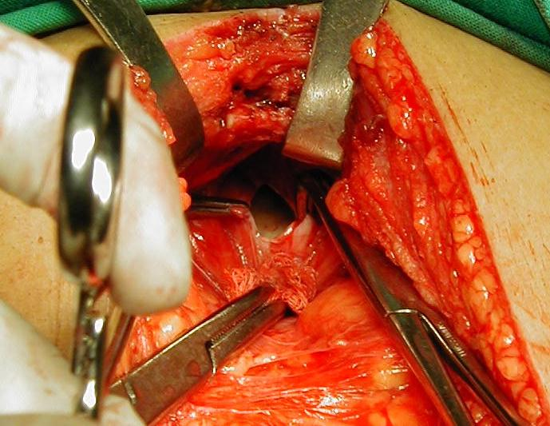
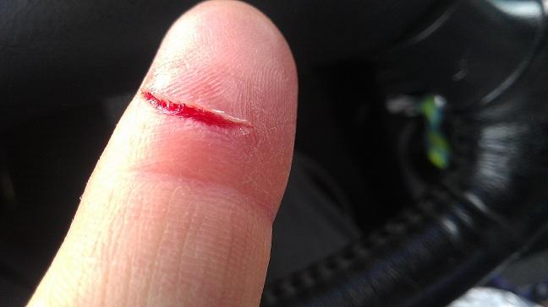
Рани. Види ран.
Види ран: операційні (стерильні) та випадкові (інфіковані).

Slide 15
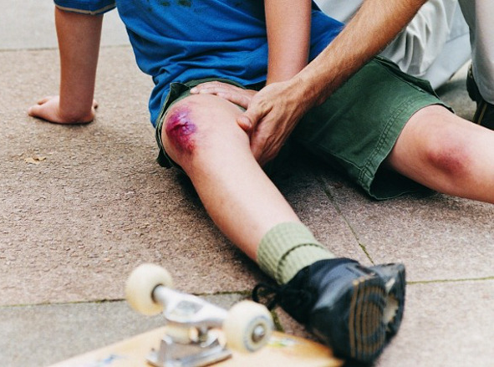
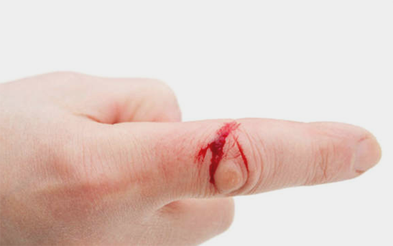
Є рани поверхневі (подряпини, садна)

Slide 16
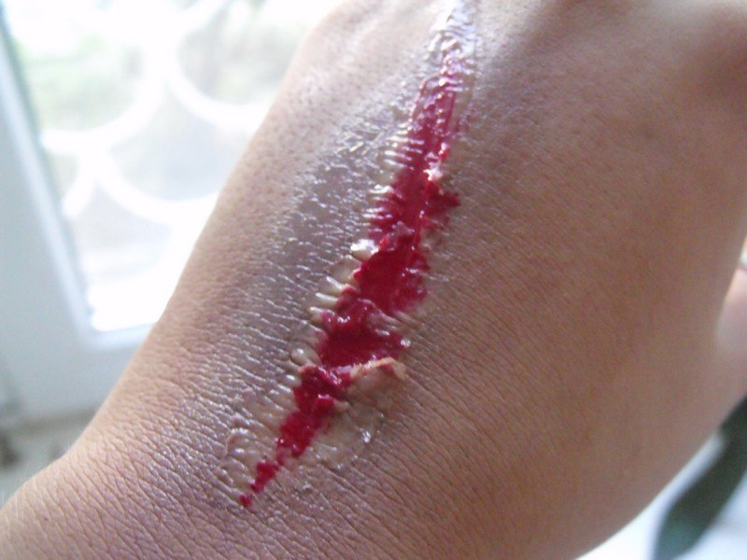
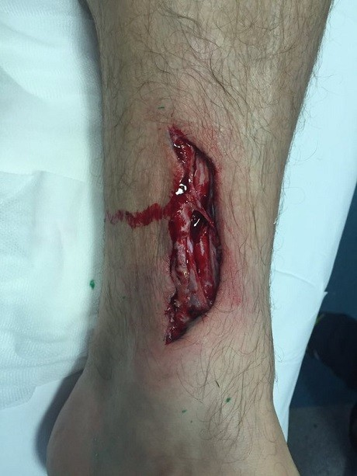
глибокі непроникні (з ушкодженням шкіри, м'язів, кісток) і проникні (що проникають у порожнину тіла - черепа, грудної клітки, суглоба тощо) без ушкодження і з ушкодженням внутрішніх органів.

Slide 17
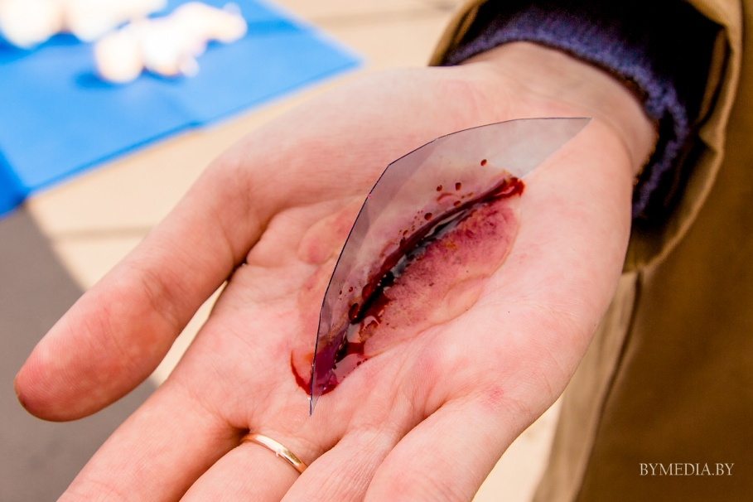
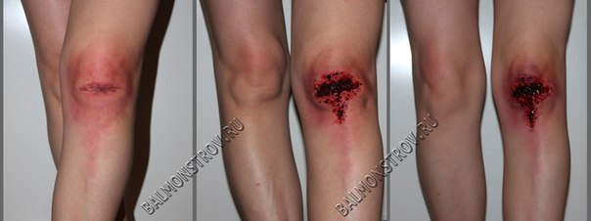
Рвані й забиті рани - значні розриви тканин, невеликі кровотечі, змертвіння тканин, інфекційні ускладнення.

Slide 18
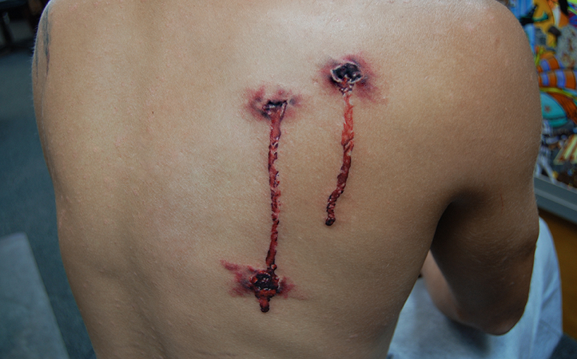
Колоті рани - вузький рановий канал, значна глибина, ушкодження порожнин, органів, судин, нервів, ускладнення нагноєнням і правцем.

Slide 19
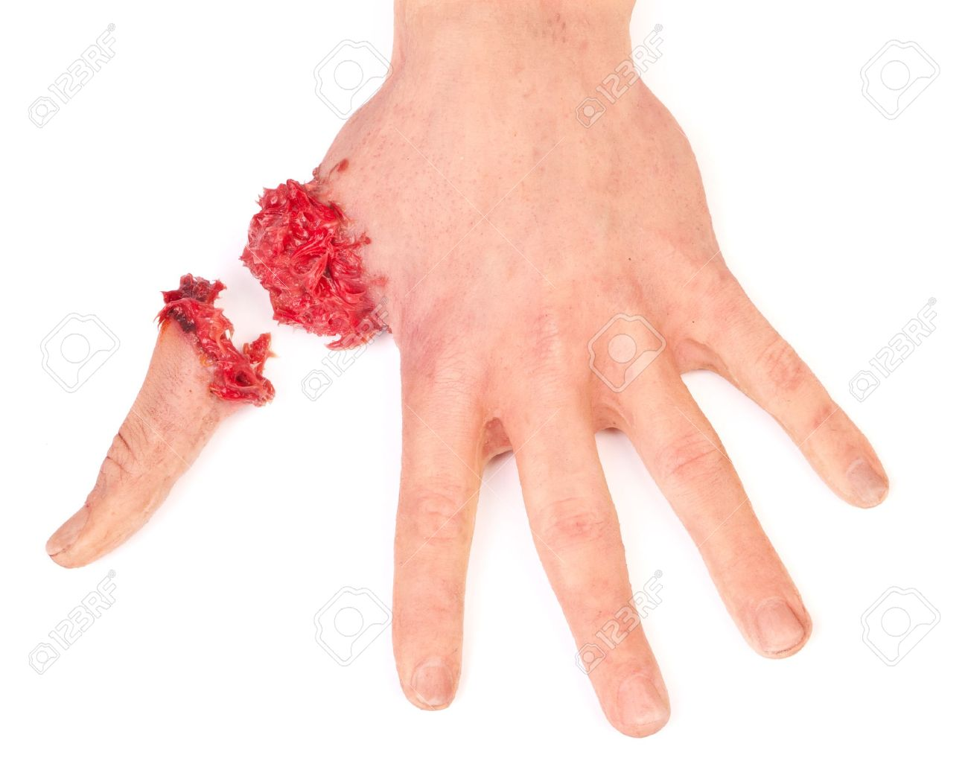
Розтрощені рани - розтрощення тканин, іноді відрив кінцівок та внутрішніх органів, тяжкий шок, велика крововтрата, інтоксикація, ускладнення анаеробною інфекцією і правцем.

Slide 20
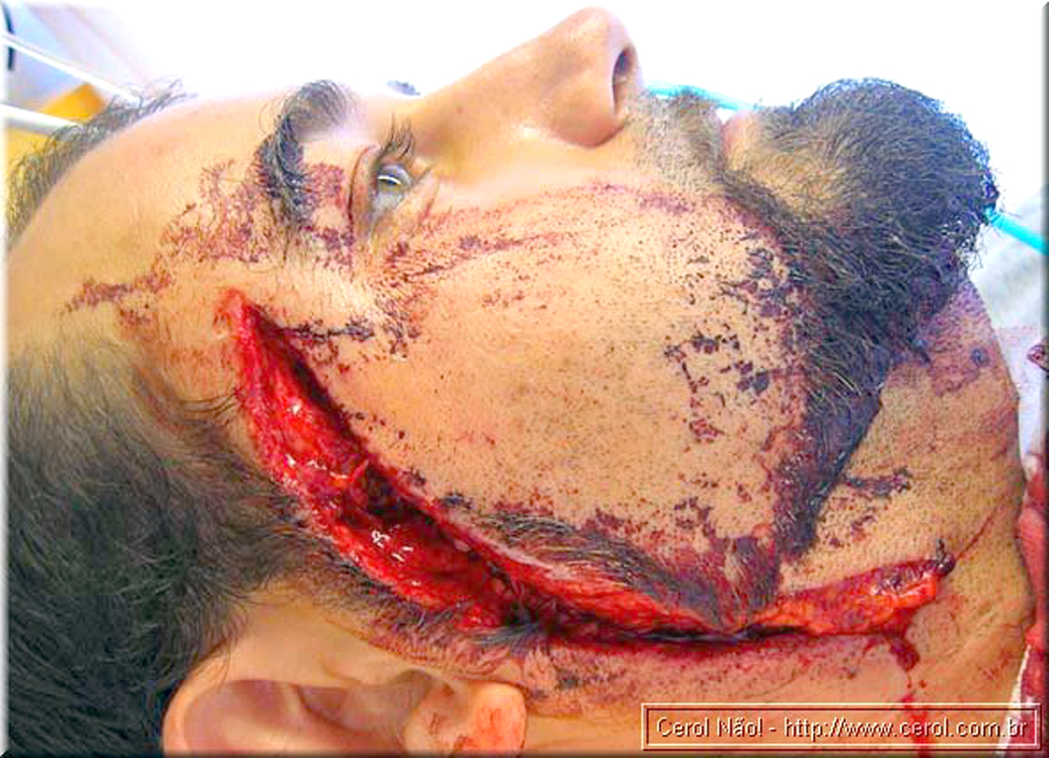
Рубані рани - значний удар тканин, глибоке ушкодження кісток та внутрішніх органів.

Slide 21
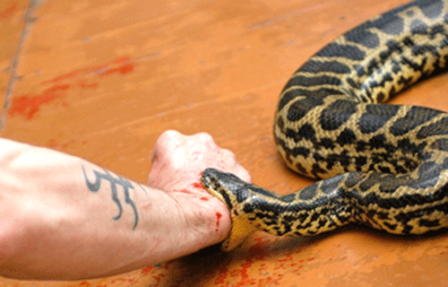
Отруєні рани як наслідок проникнення різних отруйних речовин (укусів змій, скорпіонів тощо).

Slide 22
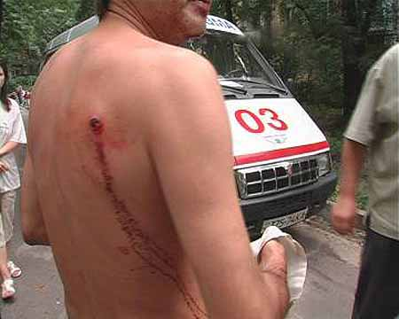
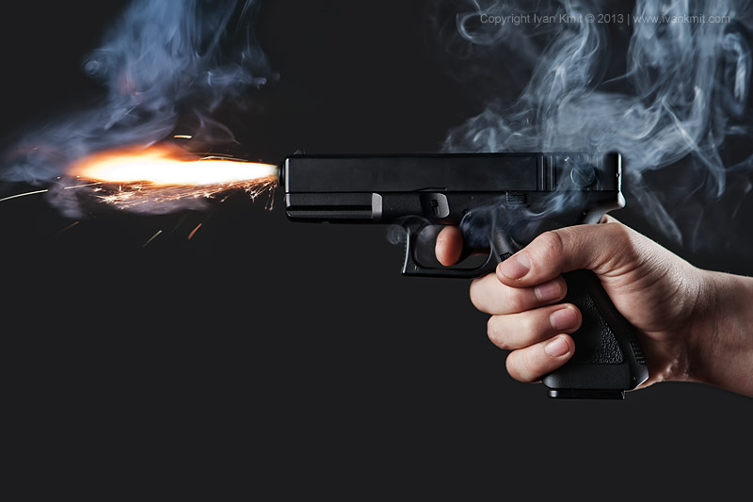
Вогнепальні рани: кульові, осколкові, поранення дробом і сіллю; наскрізні, сліпі, дотичні рани. їх характеристика: значна травматизація й руйнування тканин, ушкодження судин, нервів, внутрішніх органів.

Slide 23
Основні ознаки ран:
біль,
кровотеча,
порушення функцій ушкодженої частини тіла. Ускладнення ран:
гостра кровотеча,
крововтрата,
травматичний шок,
ранова інфекція.

Slide 24
Засоби асептики та антисептики
Асептика – це метод, який запобігає потраплянню мікроб у рану під час її обробки. Включає в себе стерилізацію інструментів та обробку рук особи, що надає медичну допомогу.
ОСНОВНИЙ ЗАКОН АСЕПТИКИ:
все, що вступає в контакт з раною, повинно бути стерильним.
Антисептика – комплекс заходів, направлених на знешкодження мікроб на шкірі, в рані або у організмі (в цілому)

Slide 25
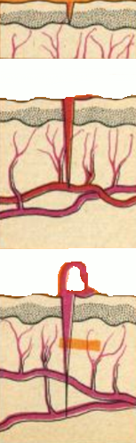
Види кровотеч
Кровотечею називається витікання крові з кровоносних судин в результаті порушення цілісності клітинної стінки. Вони виникають в результаті механічного або патологічного порушення.
Кровотечі бувають внутрішні та зовнішні. Зовнішні – коли видно місце звідки тече кров. Внутрішні – кров надходить у внутрішні порожнини чи тканини, або у просвіт порожнистих органів.
Залежно від виду пошкодження кровоносних судин кровотечі бувають:
капілярні
венозні
артеріальні.

Slide 26
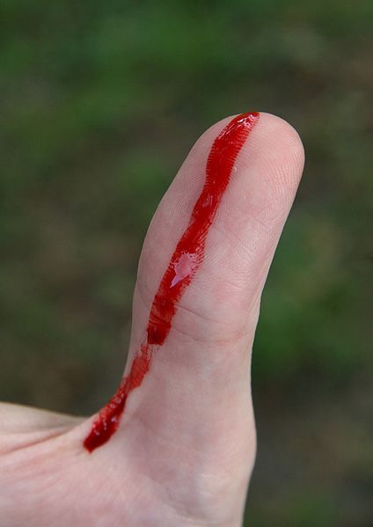
Капілярна кровотеча
Капілярна кровотеча виникає при ушкодженні капілярів. Кров виділяється краплями або сочиться з усієї поверхні рани. Цей вид кровотеч зазвичай припиняється самостійно або стисною пов'язкою, перед чим шкіру навколо рани обробляють розчином йоду, спирту.

Slide 27
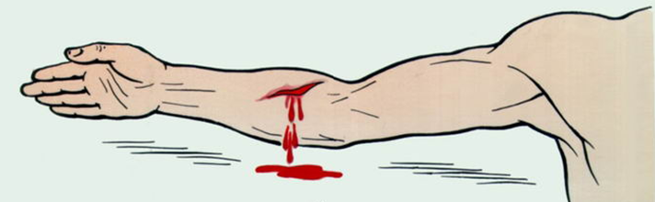
Венозна кровотеча
Характеризується витіканням крові темного кольору, що пояснюється більш низьким вмістом кисню і підвищеним насиченням її вуглекислотою; кров тече повільно та безперервно. Притиснення ушкодженої ділянки, накладання давлючої пов'язки зупиняє кровотечу.

Slide 28
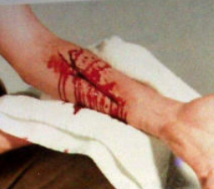
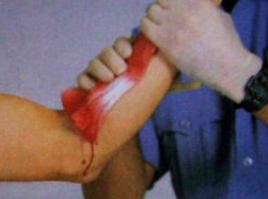
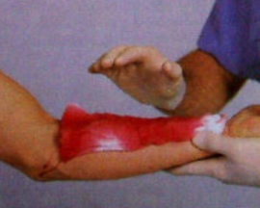
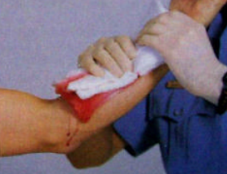
Венозна кровотеча

Slide 29
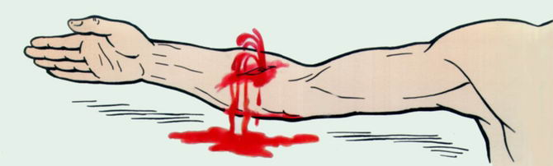
Артеріальна кровотеча
Найбільш небезпечна кровотеча внаслідок швидкої втрати крові. Кров б'є сильним струменем, поштовхами, яскраво-червоного кольору. Пов'язка швидко просочується кров'ю. Притиснення артерії вище рани значно зменшує або спиняє кровотечу.

Slide 30

Способи зупинки кровотеч
Зупинка кровотечі може бути тимчасовою і остаточною.
Методи тимчасової зупинки кровотечі:
накладання тиснучої повязки, тампонада рани, пальцьовим
притисненням судин,
підвищеним положенням або максимальним згинанням кінцівки в суглобі і накладанням джгута.

Slide 31
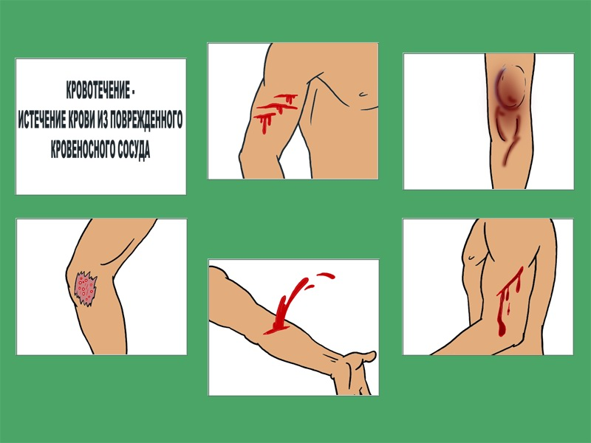
Види кровотеч: поверхнева, внутрішня, капілярна, артеріальна, венозна
поверхнева
внутрішня
капілярна
венозна
артеріальна

Slide 32
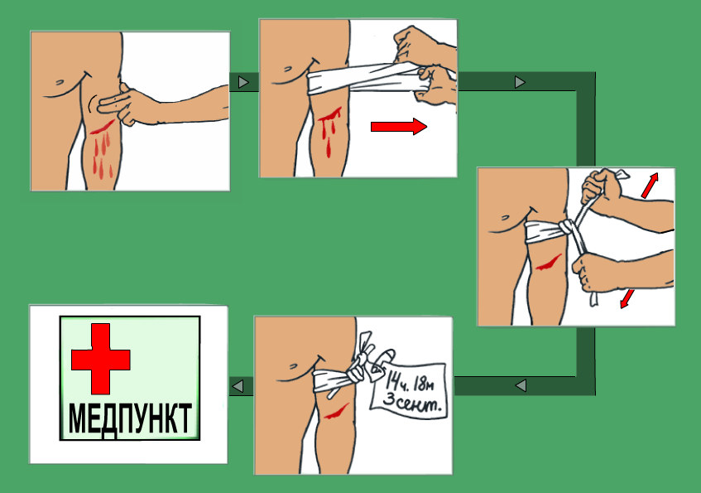
Зупинка артеріальної кровотечі підручними засобами
На відстані 3-5см вище рани довкола кінцівки накласти будь-яку чисту і м’яку тканину
Зажати артерію зверху поранення
Розтягти джгут руками в середній частині, щільно прикласти джгут до кінцівки, виконати необхідну кількість обертів довкола кінцівки
Доставити у медпункт
До джгуту прикріпити записку з точним часом його накладання

Slide 33
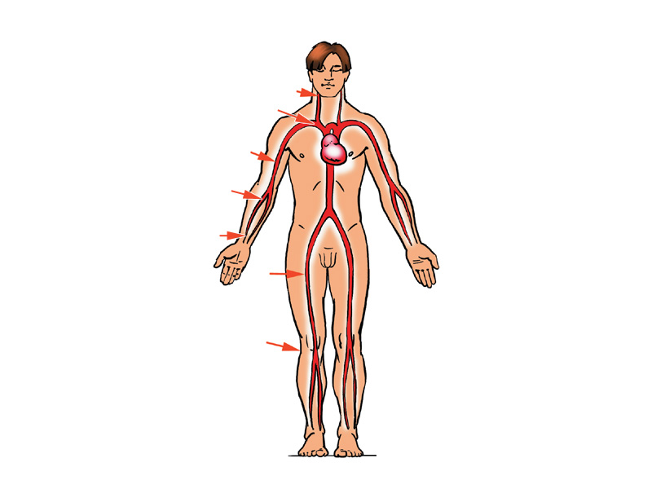
Точки зупинки артеріальної кровотечі пальцями
Спосіб застосовується у випадку, якщо не вдалося зупинити кровотечу шляхом прямого натискання або підняття кінцівки, при цьому пальцями чи кулаком слід натискати в точках затискання артерій.

Slide 34
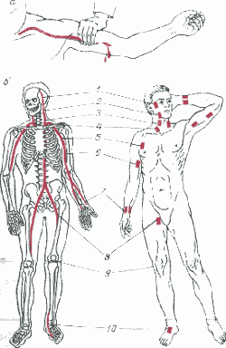
Анатомічні точки перетискання артерій
1) вискова – притискують до виличного відростку вискової кістки, на 1 см вперед від козелка вуха.
2)щелепна – на 2 см вперед від кута нижньої щелепи.
3) загальна сонна – притискують 2-3 зігнутими пальцями до поперечних відростків VI шийного хребця.
4) підключична – до першого ребра в надключичні
області.
5) пахвова – до головки плечової кістки.
6) плечова – до печової кістки верхньої третини внутрішньої поверхні плеча в борозні двоголового м'яза
7 )променева– до променевої кістки на 2-3 см вище
променезап’ясткового суглобу.
8) стегнова – притискують кулаком до стегнової кістки
верхньої третини стегна з внутрішнього його боку.
9) підколінна – до головки великогомілкової кістки в підколінній ямці.
10) тильна артерія стопи – до кісток тильної поверхні стопи.

Slide 35
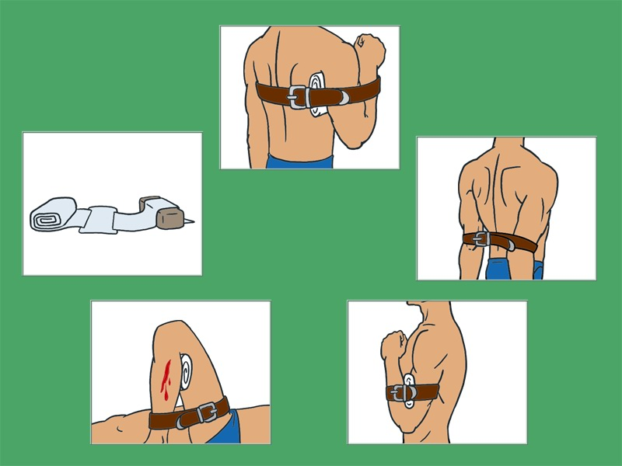
Зупинка кровотечі методом максимального згинання кінцівок
На згинальну поверхню ліктьового або колінного суглоба кладуть валик з щільно скатаної тканини, згодом максимально згинають руку (ногу) в ліктьовому (колінному) суглобі відповідно

Slide 36
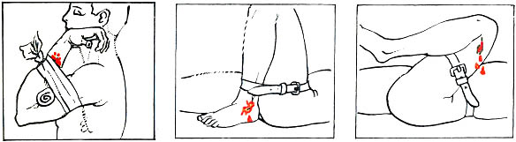
Техніка припинення артеріальної кровотечі згинанням кінцівок при кровотечі з артерій:
передпліччя, стопи, стегна.

Slide 37
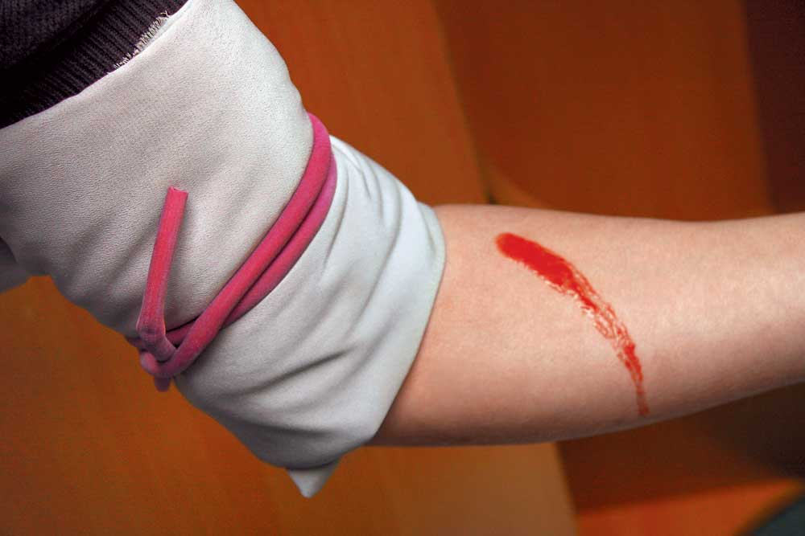
Накладання джгута

Slide 38
Правила накладання джгута
1. Накладають при травмуванні крупних артерій на верхню і нижню третину плеча, середню і нижню третину стегна. При артеріальній кровотечі – вище місця кровотечі.
2. Кінцівку в місці накладання джгута обгортають марлею, рушником чи іншою тканиною, підіймають. Джут розтягують і роблять ним 2-3 оберти навколо кінцівки.
3. Якщо джгут накладено правильно – кінцівка бліда, пульс нижче місця накладання зникає і кровотеча спиняється.
4. Термін накладання джгута:
в теплих умовах – до 2-х годин, у прохолодних – до 1-1,5 години.
5. Через кожні 30 хвилин послабляти джгут. Під джгутом обов'язково залишають записку з точно зазначеним часом накладання джгута.
6. Кінцівку з накладеним джгутом при холодних умовах утеплюють.
7. У разі відсутності джгута накладають закрутку.

Slide 39
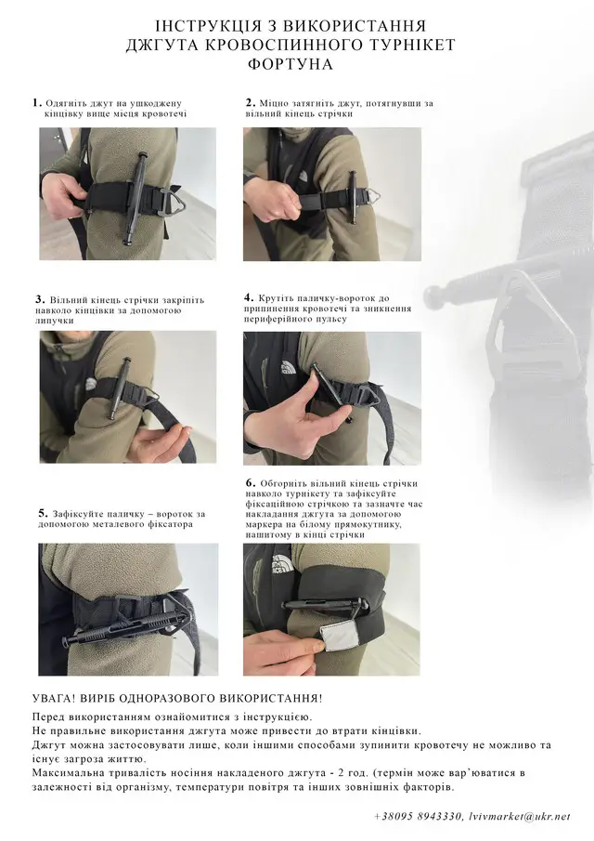
Джгут кровоспинний турнікет - це нестерильний медичний виріб одноразового використання передбачений для тимчасової зупинки кровотечі!
Активно використовується для надання першої медичної допомоги в місцях бойових дій та умовах масових уражень людей.
Перевагою цього виду джгуту є:
- краща стійкість до шкідливих та руйнівних факторів зовнішнього середовища,
- можливість накладання зверху на одяг,
- контрольоване стискання та послаблення,
- можливе накладання однією рукою.
Максимальний час накладання не більше 2-ох годин.
Для ефективного використання джгут має бути правильно складений та розміщений на екіпіровці спереду так, щоб до нього можна було швидко дотягнутися (на грудях, на поясі тощо).
Металевий замок - фіксатор надійно фіксує вороток турнікету та запобігає послабленню джгута.

Slide 40
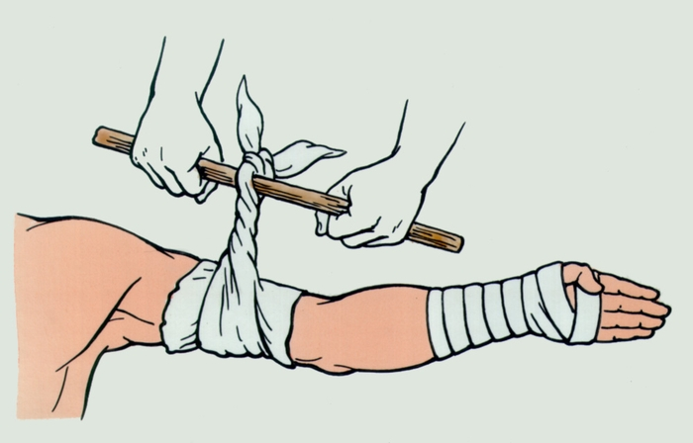
Схема накладання джгута - закрутки

Slide 41
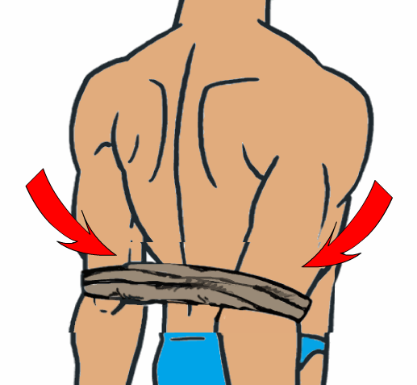
Зупинка кровотечі з підключичної артерії шляхом максимального відтягування рук назад
Максимально відтягти назад ліве і праве плече.
2. Відтягнуті плечі зафіксувати за спиною, використовуючи широкий бинт або матерію, яка підходить за розміром.

Slide 42
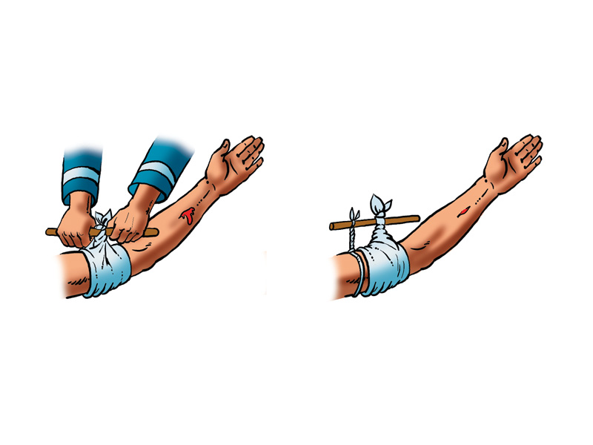
Правила надання першої допомоги при пораненнях кінцівки
1. Припідняти кінцівку та прижати артерію.
2. Накласти кровоспинний джгут або тугу пов’язку.
3. Накрити рану серветкою та закріпити її.
N.B. У випадку посиніння та набряку кінцівки (в наслідок неправильного накладання джгута) слід негайно його зняти та накласти ще раз.

Slide 43
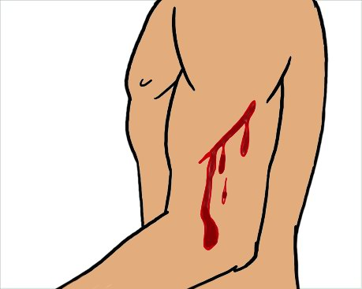
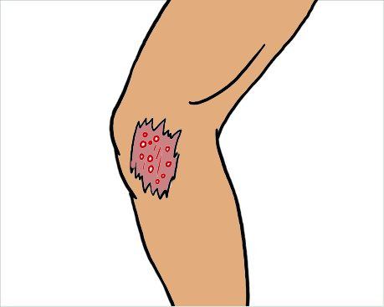
Зупинка венозної та капілярної кровотеч
При венозній кровотечі темна кров витікає повільно, рівномірно, непрямим струменем.
При капілярній кровотечі кров сочиться каплями з усієї пошкодженої поверхні.
Капілярну та венозну кровотечі зупиняють шляхом накладання стерильної тугої пов’язки.
При венозній кровотечі пошкоджену кінцівку слід припідняти.

Slide 44
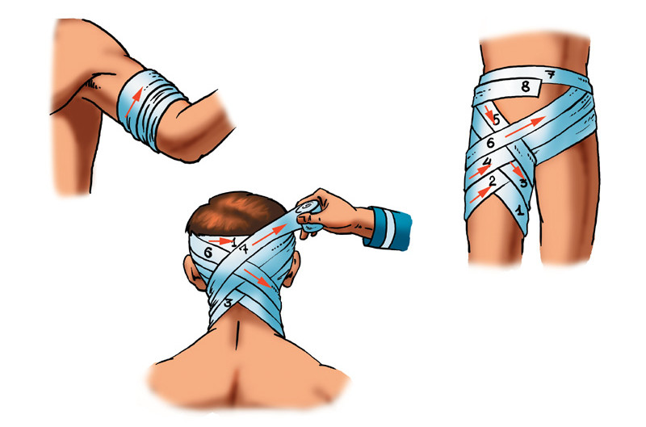
Накладання пов’язок на різні частини тіла при венозній та капілярній кровотечах
метод накладання пов’язки на передпліччя
метод накладання пов’язки на область потилиці
метод накладання пов’язки на нижню частину живота та пахову область

Slide 45
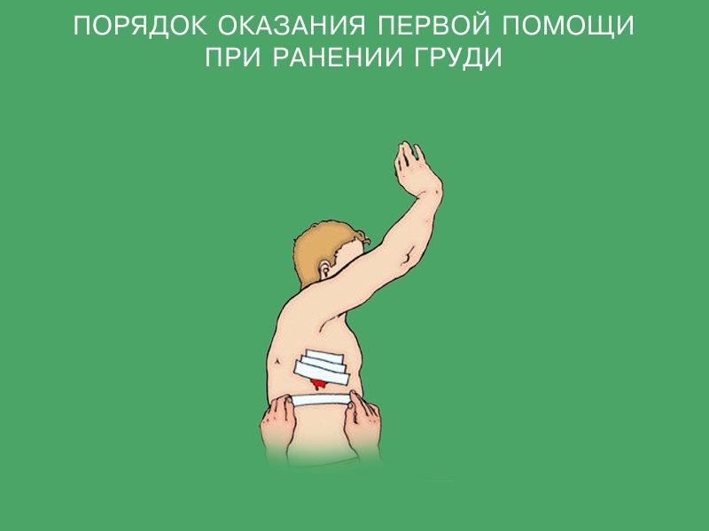
Правила надання першої допомоги при пораненнях грудної клітки
Прижати долоню до рани таким чином, щоб повітря не потрапляло через неї в грудну порожнину
На рану накласти герметичну пов’язку або лейкопластир.

Slide 46
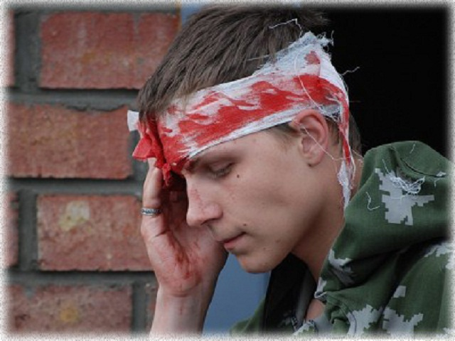
Правила надання першої допомоги при пораненні голови, шлунка, грудної клітки.

Slide 47
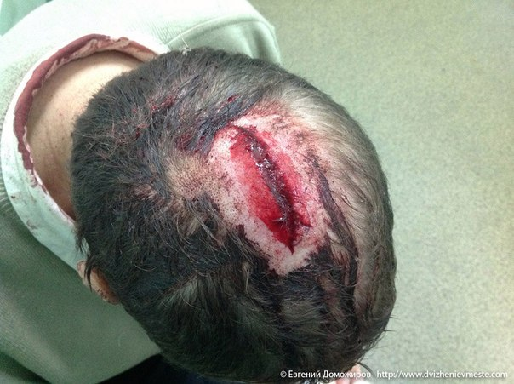
Поранення голови дуже небезпечно, так як висока вірогідність пошкодження головного мозку.
При цьому дуже швидко виникає набряк мозкової тканини, що призводить до вклинювання частини мозку у великий потиличний отвір.
В результаті порушується діяльність життєво важливих центрів, що відповідають за дихання і кровообіг, при цьому людина може швидко втратити свідомість і навіть загинути.
Іншою причиною високої небезпеки поранень голови є хороше кровопостачання цієї частини тіла, тому при ушкодженнях судин висока ймовірність швидкої крововтрати.

Slide 48
Перша долікарська допомога:
Слід обережно покласти потерпілого на рівну поверхню, попередньо постеливши на неї ковдру, одяг і т. п.
Під гомілки рекомендується підкласти валик (подушку, куртку). Якщо потерпілий без свідомості, обережно покласти долоні з двох сторін під нижню щелепу і без значних зусиль відхилити голову назад, висуваючи підборіддя вперед. Очистити ротову порожнину від слини або іншого вмісту чистим носовою хусткою, потім постаратися повернути голову набік для запобігання потрапляння блювотних мас або іншої рідини в дихальні шляхи.
Будь-яке чужорідне тіло, що перебуває в рані, не можна ворушити, а тим більше намагатися отримати. Ці дії можуть збільшити обсяг ураження мозку і посилити кровотечу.

Slide 49
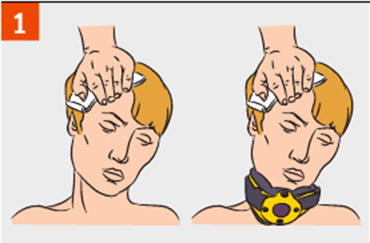
Для зупинки кровотечі спочатку потрібно спробувати очистити шкіру навколо місця ураження з допомогою рушника, при можливості швидко обробити поверхню навколо рани розчином брильянтового зеленого чи йоду. Потім на рану накласти пов’язку, що давить: спочатку кілька шарів чистої тканини або марлі, зверху бажано покласти твердий предмет (пульт від техніки, шматок сухого мила, гребінець тощо) і добре забинтувати, щоб цей предмет здавлював пошкоджену судину.
Якщо кровотеча сильна, а накласти пов’язку немає можливості, слід притиснути пальцями шкіру біля краю рани, щоб кров перестала текти. Пальцеве притиснення судини потрібно здійснювати до приїзду «Швидкої допомоги».

Slide 50
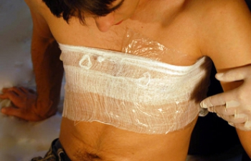
Перша медична допомога при травмах грудей і живота полягає в наданні потерпілому правильного положення: у першому випадку людині слід надати сидяче або напівсидяче положення з невеликим нахилом на уражену сторону, а в другому - положення на спині з напівзігнутими ногами.
При травмах грудей потерпілого необхідно звільнити від тісного одягу і забезпечити йому доступ свіжого повітря. Після цього залишається тільки контролювати стан постраждалої людини до приїзду швидкої, можна давати доступні болезаспокійливі засоби, а при травмах живота прикладати холод на живіт.
Крім усього перерахованого вище, перша допомога при травмах грудей і живота передбачає забезпечення повного спокою потерпілому та його зігрівання, для чого людину можна укутати ковдрами.

Slide 51
Надання допомоги при пораненні грудної клітки і живота відрізняється від допомоги, яка необхідна при травмах.
Поранення грудної клітини представляють серйозну небезпеку для життя потерпілого, оскільки не виключають пошкодження таких життєво важливих органів, як серце, легені, що може стати причиною внутрішньої кровотечі і, як наслідок, швидкої смерті. Ознаками того, що органи пошкоджені, є те, що під час вдиху потерпілого в рану засмоктується повітря, при цьому можна почути характерний звук, на видиху ж кров може пузиритися, при цьому дихання у людини часте, поверхневе, а шкіра обличчя бліда з синюшним відтінком. Навіть якщо всі органи залишилися без пошкодження, поранення грудної клітки все одно надзвичайно небезпечні, так як в плевральну порожнину починає проникати повітря, що може спровокувати розвиток відкритого пневмотораксу (скупчення в плевральній порожнині повітря) та його ускладнення - плевропульмонального шоку (шок виникає більш ніж у 60% постраждалих з відкритим пневматороксом) .
Не менш небезпечні і поранення живота, при яких може відбутися ушкодження внутрішніх органів, розташованих в черевній порожнині. Також при пораненні живота може спостерігатися випадіння внутрішніх органів. Перша допомога при пораненнях грудей і живота полягає в первинної герметизації рани, яку можна здійснити, приклавши долоню до рани.
У разі випадіння внутрішніх органів з рани не можна вправляти їх, не виймати з рани сторонні предмети, а потрібно накласти стерильну серветку, щоб попередити здавлювання, кладуть ватно-марлеве кільце, що оточує органи і дає змогу щільно забинтувати живіт. Таким потерпілим категорично заборонено давати пити, їсти й ліки через рот. Можна ввести знеболювальні речовини внутрішньом'язово. Транспортують їх обережно на носилках, підклавши під коліна валик.

Slide 52
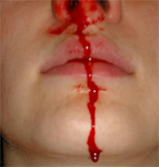
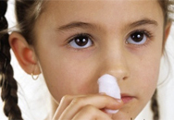
Носова кровотеча
Якщо з носа пішла кров, не можна кластися горілиць. В такій позиції можна захлинитися власною кров'ю. Треба так сісти щоб голова знаходилася вище тулуба, щоб уся кров вільно витекла з носа.
До носа слід прикласти хустинку і в цьому самому часі масувати перенісся. Можна також до носа ввести тампон.
Після затамування кровотечі можна прийняти як мінімум п'ять таблеток вітаміну C (цей вітамін ущільнює кровоносні судини). Таку дозу вітаміну можна приймати, ще декілька днів опісля.

Slide 53
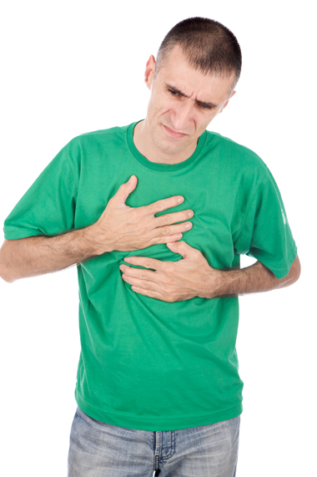
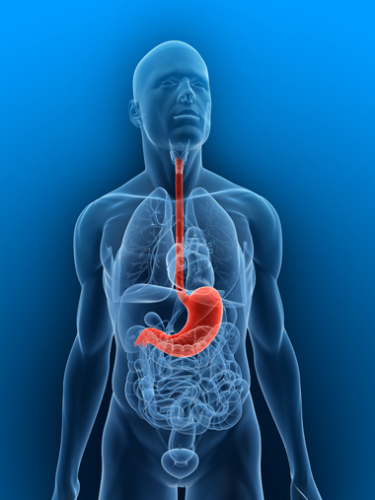
Шлункова кровотеча
Ознаками шлункової кровотечі є блювота свіжою або згорнутою кров'ю, чорні рідкі фекалії, блідість, прискорене серцебиття, зниження артеріального тиску, слабкість, втрата свідомості.
Хворому забезпечують повний спокій та горизонтальне положення. На живіт кладуть пузир із льодом, дають ковтати дрібні шматочки льоду. Таких хворих заборонено кормити та поїти.

Slide 54
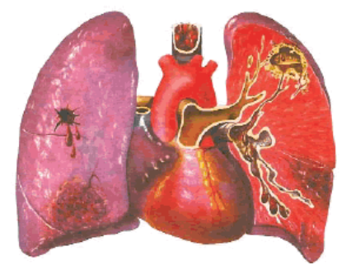
Легенева кровотеча
Причиною є туберкульоз, пневмонія, пухлини, чужородні тіла та травми.
Кровотеча може початися з невеликого кровохаркання.
При значній кровотечі хворий переляканий, блідий. З'являється слабкість, запаморочення.
Хворому необхідно забезпечити повний спокій, напівсидяче положення. На груди покласти міхур із льодом. Заборонено говорити, рухатися, кашляти.

Slide 55
3. Удари, розтягнення, розриви зв'язок, сухожиль, м'язів стиснення, синдром тривалого стиснення тканин (травматичний токсикоз), вивих, контузія, перелом: визначення, причини виникнення, клінічні прояви, перша допомога. Іммобілізація
Закриті пошкодження м'яких тканин
Забиття (contusio) - закрите механічне пошкодження м'яких тканин і органів
без видимого порушення їх анатомічної цілісності.
Розтягнення (distorsio) – ушкодження тканин при збереженні анатомічної цілісності
або частковими розривами тканини. Найчастіше пошкоджуються зв'язки суглобів,
особливо гомілковостопного. Лікування те саме.
Розрив (ruptura) – закрите пошкодження тканин або органу з порушенням
їх анатомічної цілісності.
Струс (commotio) – механічний вплив на тканини приводить до порушення
функціонального їх стану без явних анатомічних руйнувань.
Стиснення Синдром тривалого здавлення або краш-синдром - загальна і
місцева реакція організму у відповідь на тривале (понад 2 - 4 годин) здавлення
м'яких тканин, яке викликає порушення мікроциркуляції, ішемію і некроз
тканин при катастрофах, землетрусах, аваріях і т.д.

Slide 56



Забиття м′яких тканин
Основні клінічні ознаки забиття:
біль
припухлість
гематома
порушення функції (не відразу, а в міру наростання набряку і гематоми)
ЛІКУВАННЯ:
Спокій, давляча пов′язка, функціональне положення кінцівки.
Холод місцево (міхур з льодом протягом 12 - 24 годин з перервами через 2 години по 30 - 40 хвилин).
Фізіопроцедури з 3 - 4 доби (УФО, УВЧ терапія).
При великих гематомах - пункції з наклавши тугу пов'язку.
У випадках нагноєння – розкриття гнійника.

Slide 57
Розтягнення виникає при різких рухах. Часто ушкоджуються зв'язки суглобів, особливо гомілково-стопного.
У ділянці суглоба спостерігаються біль, припухлість і гематома. Порушуються функції суглоба.
Невідкладна допомога полягає в застосуванні холода (місцево) і накладанні стисної пов'язки для зменшення об'єму рухів і запобігання наростанню гематоми. З 3-ї доби призначають теплові процедури.
Розрив. Розрізняють розриви зв'язок, м'язів і сухожилків. Сильний рух або раптове скорочення м'язів призводить до розтягнення тканин, яке перевищує бар'єр еластичності, що спричинює порушення цілості органа.
Розрив сухожилків спостерігається в разі раптового і сильного скорочення м'язів. Невідкладна допомога полягає в транспортній іммобілізації. Лікування закритих розривів сухожилків оперативне (зшивання розірваного сухожилля з подальшою іммобілізацією).

Slide 58
Розрив зв'язок суглоба спостерігається в разі дії на суглоб раптової сили. У хворого з'являються біль і крововилив у м'які тканини, гемартроз у відповідному суглобі та порушення його функцій, набряк м'яких тканин.
Невідкладна допомога при розриві зв'язок полягає в транспортній іммобілізації (накладання черепашкоподібної пов'язки, іммобілізація шиною Крамера), а лікування — у забезпеченні функціонального спокою, тривалій іммобілізації ушкодженого суглоба.
Унаслідок сильного скорочення м'язів виникає розрив фасцій. Біль та набряк незначні. У місці розриву фасції промацується щілина, в яку під час скорочення випинається м'яз. Невідкладна допомога полягає в накладанні тугої стисної пов'язки.
Розрив м'яза виникає внаслідок надмірного його розтягнення, напруження або скорочення. Він може бути повним і частковим. Хворий відчуває в момент розриву сильний біль, після чого порушується функція ушкодженого м'яза. Під час пальпації в ділянці м'яза можна помітити дефект, який збільшується в разі його скорочення.

Slide 59
Синдром тривалого стискання
або травматичний токсикоз, краш-синдром - це своєрідний патологічний стан, зумовлений довготривалим стисканням м’яких тканин кінцівок. Він виникає після вивільнення кінцівки потерпілого з- під уламків.
Клініка. У клінічному перебігу розрізняють три періоди:
період шоку, наростання набряку і судинної недостатності, який триває 1-3 дні;
період гострої ниркової недостатності, яка виникає з 4-го дня і триває до 9-14 діб;
період одужання.
Лікування. При наданні першої допомоги на місці пригоди після вивільнення кінцівки слід провести її туге бинтування. При відсутності бинтів накладають джгут. Після цього здійснюють транспортну іммобілізацію кінцівки, обкладують її гіпотермічними пакетами, транспортують до спеціалізованих лікувальних центрів, під час транспортування проводять противошокову терапію та підключення до маніторінгу «штучна нирка». Вище від джгута виконують циркулярну новокаїнову блокаду. Джгут знімають. Одночасно проводять боротьбу із шоком (уводять наркотичні і ненаркотичні анальгетики, серцеві глікозиди, кортикостероїди тощо), дезінтоксикаційну терапію, відновлюють ОЦК.

Slide 60
Механізм розвитку
краш-синдрому
Тривале здавлення
(Порушення мікроциркуляції,
ішемія, некроз, інфекція)
Звільнення від здавлення
Травматичний
токсикоз
Плазмо- та
крововтрата
Біль
Гіперкаліємія,
гіперфосфоремія
Гостра
нирково-печінкова
недостатність
Шок

Slide 61



Якщо кінцівки перебували під завалом понад 8 год, джгут не знімають, а виконують ампутацію на місці !!!

Slide 62

Синдром позиційного здавлення

Slide 63
Хворого транспортують реанімобілем у реанімаційне відділення. Там проводять комплекс протишокових заходів.
У разі наростання симптомів гострої ниркової недостатності проводять гемодіаліз.
Обсяг оперативного втручання залежить від місцевих змін.
За наявності набряку доцільно починати хірургічне лікування з фасціотомії.
Якщо кінцівки перебували під завалом понад 8 год, показана їх ампутація
Медична сестра та фельдшер приймального відділення повинні активно допомагати лікарю під час проведення діагностичних процедур і лікувальних заходів.
Медична сестра травматолого-ортопедичного відділення проводить спостереження за хворими:
за серцевою діяльністю;
за функціями органів дихання;
за кольором шкірних покривів;
за функціями органів травлення;
за функціями сечових органів.

Slide 64


ВИВИХИ
Вивихом називається зміщення суглобових поверхонь кісток з порушенням їх нормального анатомічного взаєморозташування.
Розрізняють такі види вивихів:
1) травмвтичні - виникають внаслідок травми, падіння;
2) патологічні - при захворюваннях;
3) вроджені - виникають у внутрішньоутробний період;
4) звичні - при розривах або розтягненні зв’язкового апарату;
5) застарілі - своєчасно не вправлені.

Slide 65
Вивихнутою вважають дистальну частину з'єднання.
Часткове роз'єднання суглобових кінців називається підвивихом .
При повному вивиху і значному зміщенні суглобових кінців кісток їх суглобові поверхні не стикаються.
Розрізняють природжені і набуті (травматологічні) вивихи. Вивихи, які систематично повторюються і виникають при незначній механічній дії, називають звичними.
Перша допомога — іммобілізація кінцівки, транспортування хворого в травматологічний пункт. Вправляти вивих можна тільки після рентгенологічного дослідження. Лікування полягає у вправлянні вивиху і фіксації кінцівки.

Slide 66


Клінічні ознаки вивихів.
Основними ознаками вивиху є:
• вимушене положення кінцівки;
• деформація суглоба;
• порушення функції суглоба-відсутність активних і різке «пружинне» обмеження пасивних рухів у суглобі;
• виражений біль, який у натупні дні може поступово зменшуватися.
Для встановлення діагнозу важливе значення мають пальпація і рентгенографія ушкодженого суглоба.
Вивих голівки плечової кістки Вивих стегнової кістки в
кульшовому суглобі

Slide 67
Лікування вивихів
При наданні першої допомоги потерпілому з вивихом перш за все необхідно:
1) провести транспортну іммобілізацію;
2) до ділянки травмованого суглоба прикласти міхур із льодом;
3) ввести анальгетики.
Вправлення вивиху повинен проводити лікар-травматолог.
Неускладнені вивихи верхньої кінцівки лікують амбулаторно, нижньої-стаціонарно.
Показаннями до хірургічного лікування вивихів є:
1) відкриті вивихи;
2) вивихи з інтерпозицією м’яких тканин;
3) застарілі вивихи більше 4 тижнів;
4) звичні вивихи при яких укріплюють капсулу і зв’язковий апарат суглоба.

Slide 68

Переломом називається порушення цілості кістки, яке виникає внаслідок травми.
Різноманітність переломів зумовлена механізмами їх виникнення, характером перелому, локалізацією відламків тощо. Розрізняють травматологічні (унаслідок ушкодження) і патологічні (унаслідок попередніх патологічних змін у кістці
Окремі види переломів:
косий;
роздроблений;
гвинтоподібний;
підокістний (по типу "зеленої гілки");
сегментований (багатоуламковий, багатоскалковий);
поперечний

Slide 69


Slide 70

Зміщення уламків: а) під кутом; б) бічне; в) по довжині ; г) ротаційне

Slide 71

Компресійні переломи хребта зазвичай виникають від занадто великого тиску на тіло хребця.
Найчастiше є результатом поєднання нахилу вперед і тиску на хребет вниз.
Частою причиною компресійних переломів є остеопороз (вимивання солей кальцію).
Компресійний перелом хребта

Slide 72

Переломи кісток поділяють на відкриті і закриті.
За локалізацією розрізняють:
-діафізарні (позасуглобові),
-метафізарні (навколосуглобові),
-епіфізарні (внутрішньосуглобові).
Залежно від форми і розміщення площини перелому розрізняють: -поперечні; -косі; -поздовжні; -гвинтоподібні;
-осколкові; -забиті
Відкритий
Закритий

Slide 73
Переломи кісток можуть бути без зміщення, з незначним і повним зміщенням відламків.
Зміщення відламків може відбуватися в одній та у двох площинах.
Діагностика перелому ґрунтується на даних анамнезу, загального обстеження і рентгенографії.
Ознаки перелому: локальна болючість, деформація і порушення функції кінцівки, її вкорочення, патологічна рухливість, крепітація кісткових відламків.
Основні симптоми - характерна деформація, патологічна рухливість, кісткова крепітація.
Патологічна рухливість - наявність рухів поза суглобом.
Кісткова крепітація - це характерний хруст, який виникає під час тертя кісткових відламків

Slide 74
Клінічні ознаки переломів
Розрізняють абсолютні і відносні ознаки переломів. Абсолютними ознаками є:
1 ) деформація кінцівки в зоні перелому;
2) вкорочення кінцівки за рахунок зміщення її відламків по довжині;
3) крепітація кісткових відламків при їх терті;
4) патологічна рухливість в зоні перелому.
Відносними ознаками є:
1) біль у зоні ушкодження;
2) гематома в ділянці травми;
3) набряк і припухлість м’яких тканин у ділянці ушкодження;
4) порушення функції кінцівки.
Ці ознаки набувають значення тільки при наявності абсолютних ознак перелому. Слід зазначити, що переломи кісток Можуть ускладнюватись кровотечею, травматичним шоком і жировою емболією.

Slide 75
Регенерація
Розрізняють два види регенерації кісткової тканини: фізіологічну і репаративну.
Виділяють 4 фази репаративної регенерації:
1-ша фаза - катаболізм тканинних структур, проліферація клітинних елементів;
2-га фаза - утворення і диференціація тканинних структур;
3-тя фаза - утворення ангіогенної кісткової структури (перебудова кісткової тканини);
4-та фаза - повне відновлення кістки.
Розрізняють 4 види кісткової мозолі:
-періостальна (зовнішня),
-ендостальна (внутрішня),
-проміжна,
-паростальна

Slide 76
Перша допомога при переломі кісток включає:
-знеболювання місця перелому,
-припинення кровотечі,
-туалет рани,
-накладання асептичної пов'язки,
-транспортну іммобілізацію і профілактику шоку.

Slide 77
Основні принципи лікування переломів такі:
-репозиція кісткових відламків,
-іммобілізація,
-прискорення утворення кісткової мозолі.
Іммобілізації можна досягти різними методами (накладання гіпсової пов'язки, застосуванням різних металевих пластин/вставок, шляхом постійного витягнення за периферійний відламок, за допомогою спеціальних апаратів).
Репарація кісткової тканини відбувається лише в разі зіставлення і нерухомості кісткових відламків

Slide 78
Методи знерухомлення (іммобілізації)
Основна мета іммобілізації – забезпечити, по можливості, повний спокій пошкодженої частини тіла, що виключає додаткове травмування та зменшує біль.
Правила іммобілізації:
Слід знерухомити два суглоби (вище і нижче міста перелому).
Першочергово покласти шар вати або м’якої тканини на місце, де є підозра на перелом, або відчувається зміщення кісток.
Накладати шини потрібно обережно.
Шини повинні бути міцними і якомога легкими.

Slide 79



Транспортна іммобілізація переломів
Іммобілізація верхньої кінцівки при переломі кісток передпліччя:
а,б – моделювання шини Фільберга і її фіксація; г) іммобілізація кінцівки в закінченому вигляді
Транспортна іммобілізація при Пневматична шина для іммобілізації хребта
переломі гомілки:
а- перший етап, б – другий етап

Slide 80


Лікування переломів
► Консервативне лікування: закрита репозиція з накладанням твердих пов'язок
► Функціональне скелетне витягнення
Схема скелетного витягнення
► Компресійно-дистракційний остеосинтез
Остеосинтез плечової кістки за допомогою апарата О.М.Єдинака
► Оперативне лікування: відкрита репозиція, ендопротези

Slide 81
4. Правила транспортування травмованих хворих
Транспортна іммобілізація - невідкладний захід медичної допомоги травмованому, який забезпечує створення сприятливих умов, для уникнення ускладнень під час транспортування до лікувального закладу, в першу чергу, зменшення больового синдрому та попередження розвитку травматичного шоку чи зменшення його важкості.
Призначення (задачі) транспортної іммобілізації
попередження наступного зміщення кісткових уламків
зменшення больового синдрому
протишокова дія
створення безпечних умов транспортування постраждалого.

Slide 82
Способи перенесення хворих: на руках, на плечах, на спині, однією чи двома особами з використанням носильних лямок і підручних засобів, на санітарних ношах.
Санітарні ноші мають стандартні розміри (довжина - 221,5 см, ширина - 55 см, висота - 16 см, маса - до 10 кг.) Зберігають і переносять їх у згорнутому стані.
Ноші розгортають одночасно два чоловіки. Розтягують ремені, за ручки розсовують у сторони бруси та натягають полотнище. Потім коліньми натискають на розпірки до появи клацання та перевіряють, чи добре закриті замки розпірок. В узголів’я кладуть подушку чи м’який підручний матеріал. При згортанні нош обоє носіїв одночасно відкривають засувки замків, підтягують розпірки на себе, напівскладають ноші та перевертають їх ніжками догори, при цьому полотнище провисає на бік, протилежний ніжкам. Потім здвигають бруси остаточно, ставлять ноші на ніжки, складають полотнище в три складки та зміцнюють ременями. Для транспортування тяжкохворих ноші встановлюють на каталку. Також для транспортування хворих використовуються спеціальні крісла-каталки. Для полегшення перенесення на ношах застосовують носильні лямки. Лямка - це брезентовий ремінь довжиною 360 см, шириною 6,5 см з металевою пряжкою на кінці. На відстані 1 м від пряжки нашито брезентову накладку, що дає можливість пропустити через неї вільний кінець ременя та закріпити його на пряжці.
При перенесенні хворих на ношах лямку складають вісімкою, надягають так, щоб петлі розташовувалися з боків від носія, а перехрест лямки - на спині на рівні лопаток. Якщо перехрест лямки буде розташований занадто високо, то вона буде здавлювати шию, а при низькому її розташуванні буде зісковзувати з плечей. Лямку потрібно підігнати по своєму зросту та статурі. Складена вісімкою вона не повинна провисати при надяганні її на великі пальці розведених у боки рук. Узимку довжину лямки, складеної таким чином, треба трохи збільшити.

Slide 83
При травмах хребта на ноші попередньо кладуть фанерний щит. При перенесенні хворих для зменшення розгойдування нош варто йти не в ногу. По рівній місцевості потерпілого на ношах переносять ногами вперед. Якщо він перебуває в несвідомому стані, то для забезпечення спостереження за ним його несуть головою вперед. На крутих підйомах і спусках потрібно зберігати горизонтальне положення нош. При перенесенні постраждалих по сходах нагору ноші повертають головним кінцем уперед, а при перенесенні вниз - ногами уперед. У відділенні лікарні потерпілих переносять і перевозять ногами вперед.
При завантаженні на транспорт ноші з постраждалим подають головним кінцем уперед. Спочатку завантажують постраждалих на ношах, потім тих, хто в стані пересуватися самостійно. У разі відсутності нош постраждалих переносять на руках або за допомогою підручних засобів.
Якщо постраждалого переносить на руках одна людина, то можна нести його підхопивши під спину та стегна перед собою (тримається за шию), на плечі головою назад, на спині тримаючи за ноги (тримається позаду за плечі). Можна також використовувати лямки, складені кільцем або вісімкою. За відсутності носильних лямок їх можна виготовити з поясних ременів: кільце - із двох, вісімку - з п’яти. Перенесення на лямці, складеній кільцем, характеризується тим, що в носія залишаються вільними обидві руки, що дає йому змогу триматися за поручні при підйомі чи спуску по сходах. Носильну лямку, складену кільцем, підводять під постраждалого так, щоб одна половина лямки перебувала під сідницями, а інша - на спині. Петлі, що утворилися при цьому, повинні розташовуватися по обидва боки лежачого на землі постраждалого. Носій надягає собі на плечі петлі та коли встає, постраждалий лишається сидіти на лямці, притиснутим до носія.

Slide 84
При переносі на лямці, складеній вісімкою, перехрест лямки підводять під сідниці постраждалого, вкладають його на здоровий бік, носій лежачи, притискаючись до постраждалого спиною, надягає вільні петлі лямки собі на плечі та приймає постраждалого на спину, постраждалий при цьому повинен триматися за плечі носія.
Якщо постраждалого переносять на руках дві людини, то можна використовувати такі способи перенесення:
«на замку» - носії стають поруч і з’єднують руки так, щоб утворилося сидіння («замок»). Якщо треба підтримувати постраждалого, то замок роблять із двох або трьох рук. На «замку» з чотирьох рук постраждалий сам тримається за шиї носіїв;
«один за одним» - один із носіїв підходить до постраждалого з боку голови та підхоплює його під пахви зігнутими в ліктях руками, інший стає між ніг постраждалого спиною до нього, охоплює ноги постраждалого під коліньми. Перший носій не повинний з'єднувати свої руки на грудях постраждалого, щоб не утрудняти йому дихання. Обоє носіїв одночасно піднімають і переносять постраждалого;
у положенні лежачи - носії підходять до постраждалого зі здорового боку і опускаються на одне коліно. Той, хто стоїть у голови, підсуває одну руку під спину, а іншу - під поперек, другий носій підсуває свої руки під стегна та гомілки постраждалого, який охоплює руками шию першого носія;
за допомогою лямки, складеної «вісімкою» - два носії стають поруч, надягають на себе лямку, складену вісімкою так, щоби перехрест ременя лямки виявився між ними на рівні кульшових суглобів, а петлі були перекинуті в одного носія через праве, у другого - через ліве плече. Потім носії опускаються один на праве, другий на ліве коліно, піднімають транспортованого та кладуть його на свої зімкнуті коліна, підводять лямку під сідниці постраждалого і одночасно встають на ноги.

Slide 85
Якщо постраждалого переносять три людини всі стають зі здорового боку постраждалого та опускаються на одне коліно. Перший носій підводить руки під голову та лопатки, другий під поперек і хрестець, третій - під стегна й гомілки.
При перенесенні постраждалого на невелику відстань використовують різні підручні засоби для утворення сидіння: рушники, ціпки, поясні ремені, стільці та ін. Можна переносити постраждалого за допомогою тканини, простирадла та мотузки, ковдри. Ноші можна виготовити з підручних матеріалів: із двох жердин, з’єднаних дерев’яними розпірками та переплетених лямками (мотузкою, ременями), з мішків і жердин тощо. У будь-якому разі постраждалому слід забезпечити зручне положення, особливо пораненій частині тіла та використовувати ті засоби перенесення, що не збільшують травми.

Slide 86
Положення постраждалого при транспортуванні
Положення постраждалого при транспортуванні до лікувального закладу, якщо неможливо викликати «швидку допомогу» залежить від характеру отриманих ушкоджень та його загального стану.
У положенні лежачи на спині транспортують постраждалих при свідомості, з пораненнями голови, хребта та кінцівок.
Положення лежачи на спині із зігнутими в колінах ногами застосовується при відкритих пораненнях черевної порожнини та при переломах кісток тазу.
У положенні лежачи на спині з припіднятими нижніми кінцівками та опущеною донизу головою транспортують поранених із значною крововтратою та при шоці.
У положенні лежачи на животі транспортують поранених із ушкодженнями хребта, що перебувають у непритомному стані.
У положенні на боку, так званому «стабільному бічному положенні», обов’язково транспортують поранених, які перебувають без свідомості.
Напівсидяче положення з витягнутими ногами рекомендується при пораненнях шиї та значних ушкодженнях верхніх кінцівок.
У напівсидячому положенні із зігнутими колінами, під які підкладають валик, транспортують постраждалого з пораненнями сечових органів, при травмах черевної порожнини, а також при пораненнях грудної клітини.

Slide 87

Ш И Н И

Slide 88

Імобілізація
- голова
-хребет
-таз / нижня
кінцівка
-грудна клітка/
верхня кінцівка

Slide 89

Положення
хворого при
Транспортуванні:
-на спині
-на животі
-напівсидячі
-на боку

Slide 90
Правила транспортної іммобілізації (послідовність дій по наданню транспортної іммобілізації):
перед транспортною іммобілізацією провести знеболювання;
зупинити кровотечу;
на рану накласти асептичну пов’язку;
одяг не знімати (тільки по показам - відкритий перелом, для
кращого обстеження кінцівки), використовуючи її для м’якої
прокладки під шину;
уламки кісток при відкритих переломах не вправляти;
змоделювати шину відповідно ділянки транспортної іммобілізації
конкретного хворого;
накласти на шину ватно-марлеві (або з іншого матеріалу)
прокладки в її ділянках, що торкаються кісткових виступів та в
проекції судинно-нервових пучків;
при переломі довгих трубчатих кісток - фіксація всіх суглобів, які
функціонують під дією м’язів даного сегмента кінцівки;
положення фіксації кінцівки - середньо-фізіологічне;
якщо конструкція шини дозволяє, то краще створити після транспортної іммобілізації витяжіння (протидія рефлекторному скороченню м’язів ураженого сегмента) .

Slide 91
Способи проведення транспортної іммобілізації
а) Аутоімобілізація - бинтування ураженої нижньої кінцівки до здорової або верхньої кінцівки до тулуба
б) Транспортна іммобілізація за допомогою підручних предметів (імпровізовані шини з дошок, кусків фанери, лиж, картону, парасольки тощо в якості жорсткого предмету, до якого фіксують пошкоджену кінцівку)

Slide 92
5. Долікарська медична допомога при травмах голови, шиї, грудної клітки, живота. Особливості транспортування та догляду за такими потерпілими
Види травм шиї та хребта:
закриті та відкриті;
проникні (у спинномозковий канал) і непроникні;
ускладнені (травмою спинного мозку) та неускладнені;
одиничні та численні (одночасно ушкоджені декілька відділів хребта).
Серед закритих уражень хребта найчастіше трапляються компресійні переломи тіл хребців грудного та поперекового відділів.
До ускладнених пошкоджень хребта й голови належать травма спинного й головного мозку, що проявляється непритомністю, струсом, забиттям і здавлюванням.
Види травм голови:
закриті та відкриті;
проникні (порушення цілостності черепної коробки) та непроникні;
ускладнені (травмою головного мозку, крововиливами в оболонки мозку) та неускладнені.

Slide 93
Ознаки травм голови та хребта:
зміна рівня свідомості: сонливість, сплутування свідомості, втрата свідомості;
сильний біль або тиск у голові, шиї чи спині;
поколювання або втрата чутливості в пальцях рук і ніг;
втрата рухових функцій якої-небудь частини тіла;
незвичайні горбкуваті утворення на голові чи хребті;
виділення крові або спинномозкової рідини з вух чи носа;
сильна кровотеча в ділянці голови, шиї або спини;
судоми;
утруднене дихання;
порушення зору;
нудота, блювота;
стійкий головний біль;
різниця в розмірах правої та лівої зіниць (анізокорія);
втрата рівноваги;
синці в ділянці голови, особливо навколо очей і вух.
Названі ознаки, взяті окремо, не завжди означають серйозну травму голови чи хребта, але при будь-якій підозрі на неї слід викликати швидку допомогу.

Slide 94
КЛАСИФІКАЦІЯ ЧМТ
СТРУС ГОЛОВНОГО МОЗКУ
ЗАБІЙ ГОЛОВНОГО МОЗКУ ЛЕГКОГО СТУПЕНЯ
ЗАБІЙ ГОЛОВНОГО МОЗКУ СЕРЕДНЬОГО СТУПЕНЯ
ЗАБІЙ ГОЛОВНОГО МОЗКУ ТЯЖКОГО СТУПЕНЯ
ДИФУЗНЕ АКСОНАЛЬНЕ ПОШКОДЖЕННЯ
СТИСНЕННЯ ГОЛОВНОГО МОЗКУ
ЕПІДУРАЛЬНА ГЕМАТОМА
СУБДУРАЛЬНА ГЕМАТОМА
ВНУТРІШНЬОМОЗКОВА ГЕМАТОМА
СУБДУРАЛЬНА ГІДРОМА
ВДАВЛЕНІ ПЕРЕЛОМИ
НАПРУЖЕНА ПНЕВМОЦЕФАЛІЯ

Slide 95


Закриті пошкодження голови
Механізм ЧМТ

Slide 96
Класифікація порушення свідомості при гострій черепно-мозковій травмі
Ясна свідомість | Свідомість повністю збережено, адекватна реакція на навколишнє. Хворий бадьорий, всебічно орієнтований, збережений розгорнутий мовний контакт.
Оглушення | Свідомість порушено, але збережений обмежений словесний контакт: хворий дезорієнтований, сонливий, однак виконує команди. Поріг сприйняття зовнішніх подразників підвищений. Активність знижена.
Сопор | Свідомість вимкнено. Збережені координовані захисні реакції: відкривання очей у відповідь на подразник (звук, біль).
Кома | Повна відсутність свідомості, що характеризується неможливістю розбудити хворого, з наявністю порушень вітальних функцій різного ступеня.

Slide 97
Функція | Бали
Відкриття очей:
Довільне | 4
На звернення | 3
На больовий подразник | 2
Відсутнє | 1
Словесна відповідь:
Повна орієнтованість | 5
Сплутана мова | 4
Незрозумілі слова | 3
Нерозбірливі звуки | 2
Мова відсутня | 1
Рухові реакції:
Виконує команди | 6
Спрямовані на больовий подразник | 5
Неспрямовані на больовий подразник | 4
Тонічне згинання на больовий подрзник | 3
Тонічне розгинання на больовий подразник | 2
Відсутні | 1
ВСЬОГО | 3-15
Оцінка ступеня пригнічення свідомості за шкалою Глазго
Прогноз:
8 балів і більше - хороші шанси на поліпшення
5-8 балів - ситуація, що загрожує життю
3-5 балів - потенційно летальний результат, особливо при виявленні фіксовані зіниць.

Slide 98

Інші ознаки ЧМТ
Зовнішні пошкодження (необхідно шукати!), рани, набряки тощо.
Кровотеча з носа і вух, в деяких випадках з домішкою ліквору (підозра на наявність перелому кісток основи черепа).
Блювота
Провали в пам'яті (амнезія).
Різниця в ширині зіниць.
Неритмічне дихання.
Напружена шия

Slide 99
Загальмозкові симптоми виникають незалежно від локалізації ділянки пошкодження тканини мозку і пов'язані з порушенням діяльності клітин головного мозку.
Загальмозкові симптоми: розлад свідомості, порушення координації, ретроградна амнезія (не пам'ятає обставин травми), нудота блювота, судомні епілептичні напади, симптоми підвищення внутрішньочерепного тиску - головний біль, біль в очних яблуках в спокої і при русі, шум у голові, мерехтіння "мушок" перед очима.
Вогнищеві симптоми: неможливість виконання активних рухів (парези і паралічі), неможливість говорити (афазія), рахувати й писати, порушення чутливості, розширення або звуження зіниць, ністагм.
Оцінка тяжкості стану в гострому періоді ЧМТ
порушення свідомості (ступінь і тривалість)
стан вітальних функцій (дихання, серцево-судинної діяльності, ковтання)
вираженість вогнищевих неврологічних симптомів
Інструментальні методи діагностики ЧМТ:
комп'ютерна та магнітно-резонансна томографія
ехоенцефалографія, енцефалографія
рентгенографія

Slide 100
Закриті пошкодження голови
Загально-мозкові симптоми
Струс головного мозку
Забиття мозку
Вогнищеві симптоми
Здавлення мозку

Slide 101
Струс мозку - найбільш легка форма травми мозку.
Причини: травма черепу, зазвичай без зовнішніх порушень цілісності його кісток.
Ознаки: короткочасна втрата свідомості, головний біль, нудота, блювання, короткочасна втрата пам'яті при збереженні дихання.
Необхідна допомога: для попередження потрапляння блювотних мас у дихальні шляхи, постраждалого слід покласти на бік (якщо струс супроводжується переломом хребта чи кісток тазу - по­класти на спину, повернувши голову на бік). Покласти на голову холодний компрес, забезпечити спокій, викликати «швидку допомогу».
Забиття мозку - більш важка черепно-мозкова травма, при якій постраждалий втрачає свідомість не більше, ніж 30 хвилин.
Необхідна допомога: негайно викликати «швидку допомогу», надати постраждалому стабільного бічного положення, за якого покращується забезпечення мозку кров’ю, усувається небезпека западіння язика та затікання в дихальні шляхи слизу, крові, вмісту шлунка, постраждалий швидше приходить до тями.

Slide 102
Постраждалому, що лежить на спині:
зігнути праву ногу в колінному суглобі, підвівши стопу до сідниці;
покласти праву руку вздовж тіла так, щоб кисть розташовувалася під сідницею;
за ліву руку обережно повернути постраждалого на бік вздовж осі тіла;
покласти голову постраждалого на тильну поверхню лівої кісті, звільнити його праву руку з під тіла.
Здавлення головного мозку - при закритій ЧМТ є наслідком кровотечі при пошкодженні судин мозкових оболонок і венозних синусів або гострого прогресуючого набряку мозку (гострого набухання головного мозку).

Slide 103


Забиття головного мозку
Дифузне аксональне пошкодження мозку

Slide 104



Діагностика внутрішньочерепних гематом:
візуалізація гематоми при КТ
зміщення серединних структур мозку на ехоенцефалографії

Slide 105


Гостра епідуральна
гематома в лівій
потиличній області
дислокацією головного
мозку і його здавленням.
Забій головного мозку тяжкого ступеня, внутрішньомозкові гематоми обох лобових часток.

Slide 106


Гостра субдуральна гематома в правій лобно тім'яно-скроневої області з дислокацією головного мозку і його здавленням.
Двосторонні хронічні субдуральні гематоми.

Slide 107
Лікування постраждалих із закритою ЧМТ
Перша допомога - на місці події:
Потерпілому, що знаходиться в несвідомому стані не можна намагатися поставити на ноги, трясти.
Необхідно зберігати горизонтальне положення.
Оцінити PS і AD.
Якщо розлад дихання і функції серця - відновлення функцій.
Після - негайне транспортування до лікувального закладу: забезпечити голові повний спокій (транспортні шини, якщо їх немає - голову утримувати руками).
Лікування ЧМТ в стаціонарі спрямоване:
на профілактику і лікування набряку головного мозку (дегідратаційних терапія) - в/в гіпертонічний розчин глюкози, уротропін;
строгий постільний режим, місцево – холод, анальгетики
через 2-3 дня снодійні та седативні препарати (щоб не пропустити здавлення);
при підвищенні внутрішньочерепного тиску – люмбальна пункція;
операція при здавленні гематомою.

Slide 108
Ушкодження кісток черепа. Переломи кісток черепа становлять від 1,5 до 10% загального числа переломів. Виникають такі переломи внаслідок транспортної або промислової травми, обвалів, падінь, ударів по голові.
Переломи можуть бути закритими та відкритими, з порушенням цілісності м'яких покривів черепа, повними і неповними. При повних переломах ушкоджується вся кістка, при неповних — зовнішня або, що особливо небезпечно, внутрішня склоподібна пластинка кістки, осколки якої можуть пошкодити мозкові оболонки і речовину мозку.
Клінічно виділяють переломи склепіння і основи черепа.
Переломи склепіння черепа. Ці переломи виникають внаслідок важких ударів, які супроводжуються здавленням, прогинанням, а потім розривом кісток черепа.
Відкриті переломи діагностуються під час огляду рани.

Slide 109




При закритих переломах діагноз ставлять на підставі локальної болісності, деформації черепа, втиснення, виступів. Іноді визначається рухомість і крепітація кісткових відламків. Діагностика нерідко дуже ускладнюється внаслідок крововиливу. Тому при всіх ушкодженнях черепа обов'язково роблять рентгенографію. Переломи черепа супроводжуються симптомами струсу, забиття, іноді здавлення мозку.

Slide 110
Переломи основи черепа. Ці переломи здебільшого відзначаються тяжким
перебігом і часто закінчуються летально у зв'язку зі значними ушкодженнями головного мозку і вторинними ускладненнями (менінгіт, енцефаліт та ін.).
Симптоми переломів основи черепа такі:
• витікання спинномозкової рідини і крові з носа, носоглотки й вух;
• синці в ділянці очних ямок, соскоподібного відростка та в інших місцях залежно від локалізації перелому; вони утворюються через 1—2 доби після травми;
• порушення функції черепних нервів (лицьового, слухового та ін.).
При переломах основи черепа можуть спостерігатися симптоми струсу і забиття мозку, оболонкові симптоми. Загальний стан хворих здебільшого буває важким, однак трапляються випадки з легким перебігом, коли хворі звертаються самі в амбулаторію чи поліклініку.
Остаточний діагноз підтверджується при рентгенографії.
Перша допомога. При переломах треба створити абсолютний спокій
потерпілому, поклавши його горизонтально. При відкритих переломах склепіння черепа особливу увагу слід приділити захисту рани від подальшого інфікування — на рану накладають асептичну пов'язку.
Під час транспортування необхідно постійно спостерігати за пацієнтом у зв'язку з можливим повторним блюванням і аспірацією блювотних мас та асфіксією.

Slide 111
Для попередження додаткових пошкоджень і струсів голови проводять іммобілізацію її за допомогою ватно-марлевого кола (бублик), надувного підкладного кола або підручних засобів (одяг, ковдра, мішечки з піском та ін.) шляхом створення валика навколо голови.
Якщо рана голови розташована у потиличній ділянці або є перелом кісток в цій області, перевозити потерпілого слід на боці. У потерпілих з подібними травмами дуже часто спостерігається блювання, тому за ними необхідний постійний нагляд, щоб не допустити асфіксії блювотними масами.
При травмі голови потерпілі часто непритомніють. Транспортування таких пацієнтів повинно здійснюватися на боці у фіксовано-стабілізованому положенні.
Це забезпечує добру іммобілізацію голови та попереджає розвиток асфіксії від западання язика і аспірації блювотними масами.

Slide 112
Закриті пошкодження
грудної клітки
Забиття
Без перелому ребер
Здавлення
З переломом ребер
Струс
Забиття серця
Розрив діафрагми
Без пошкодження плеври та легені
Пневмоторакс
внутрішній
З пошкодженням плеври та легені
Без пошкодження судин
Гемоторакс
Гемоперикардіум
Гемомедіастінум
З пошкодженням судин
Без пошкодження грудного
лімфатичного протока
З пошкодженням грудного
лімфатичного протока
Хілоторакс

Slide 113




Пневмоторакс - накопичення повітря в плевральній порожнині.

Slide 114


Slide 115
Гемоторакс - скупчення крові в плевральній порожнині (малий, середній і великий).
Хілоторакс - скупчення в плевральній порожнині лімфатичної рідини в результаті пошкодження грудної лімфатичної протоки.

Slide 116


Slide 117



Види гемоторакса
Накопичення рідини
а) малий, б) середній

Slide 118
Стани, що загрожують життю хворого при закритій травмі грудної клітки:
тампонада серця
тотальний гемоторакс
напружений пневмоторакс
пошкодження великих судин
вікончасті переломи ребер
розрив діафрагми
плевропульмональний
Особливості клінічної картини закритих травм грудної клітини
Загальні симптоми:
ознаки порушення дихання
ознаки порушення кровообігу

Slide 119
Особливості клінічної картини закритих травм грудної клітки
Місцеві симптоми:
кровохаркання
підшкірна емфізема
хворобливість при пальпації грудної клітки і відставання її при диханні
наявність патологічної рухливості кісткових відламків
перкуторно: тимпаніт або укорочення перкуторного звуку
аускультативно: послаблення або відсутність дихальних шумів

Slide 120

Зсув реберного вікна і середостіння при вікончатому переломах ребер
а – при вдиху б – при видиху

Slide 121
Принципи діагностики травм грудної клітки:
Фізикальні методи обстеження
Клініко-біохімічні аналізи крові і сечі
Рентгенографія грудної клітини в двох проекціях
Пункція плевральної порожнини
Торакоскопія
Принципи лікування травм грудної клітки:
ліквідація станів, що загрожують життю (асфіксія, асистолія)
знеболювання
протишокова терапія, інгаляція кисню
транспортування в напівсидячому положенні з відведеною в бік головою
плевральні пункції, дренування плевральної порожнини, бронхосанації
ШВЛ (при прогресуючої дихальної недостатності)
термінове оперативне лікування при продовженні кровотечі, тампонаді перикарда,
продовження виділення повітря по дренажу
Ускладнення травми грудної клітини: пневмонія, гнійний плеврит, емпієма плеври, медіастиніт

Slide 122
Закрита травма живота
Без пошкодження
органів черевної
порожнини
З пошкодженням
органів черевної
порожнини
Пошкодження
паренхіматозних
органів
Пошкодження
порожнистих
органів
Внутрішньочеревна
кровотеча
Перитоніт
Геморагічний
шок

Slide 123


Лапароскопія для діагностики та лікування

Slide 124





Slide 125
6. Травматичний шок, його перебіг, основні ознаки. Долікарська медична допомога. Поняття про знеболювання при травмах.
Травматичий шок (ТШ) – це різке пригнічення всіх життєвих функцій організму внаслідок важкої травми. Шок характеризується насамперед значними порушеннями функції нервової та серцево-судинної системи і дихання.
Причини: важкі травми, переважно переломи хребта, кісток тазу стегна та інші, які супроводжуються крововтратами.
За тяжкістю стану розрізняють: легкий, середній і важкий шок.
Залежно від артеріального тиску і загального стану потерпілого розрізняють 4 ступені шоку:
І ступінь – загальний стан задовільний, пульс – 90-100 уд/хв., систолічний АТ 90-100 мм.рт.ст.
ІІ ступінь – загальний стан погіршується, з’являється блідість, холодний піт, пульс 120-140 уд/хв., систолічний АТ 70-90 мм.рт.ст.
ІІІ ступінь – загальний стан тяжкий, пульс – 120-160 уд/хв., систолічний АТ 50-70 мм.рт.ст.
ІV ступінь – загальний стан дуже тяжкий, межує з термінальним (клінічна
смерть), пульс ниткоподібний, систолічний АТ нижче 50 мм.рт.ст.

Slide 126
За часом розвитку виділяють первинний (ранній) шок, який розвивається в момент травми або відразу після нього, і вторинний (пізній) шок, який виникає через декілька годин після травми, коли нервово-рефлекторні порушення посилюються інтоксикацією, всмоктуванням продуктів розпаду тканин, додатковою травмою або посиленням болю після припинення знеболювання.
Фази перебігу травматичного шоку:
1) Фаза збудження (еректильна фаза), по тривалості короткочасна (від декількох хвилин до декількох годин), характеризується збудженням нервової системи, підвищенням АТ. Чим яскравіша і триваліша еректильна фаза, тим важча по перебігу торпідна фаза.
2) Торпідна фаза (фаза гальмування) – різке пригнічення, яке прогресує, функцій організму і гальмуванням нервової системи, різке зниження реакції на подразники кволість, апатія, зниження рефлексів, пригнічення функцій центральної нервової системи при збереженій свідомості. Спостерігається різке погіршення діяльності серцево-судинної системи: блідість, частий слабкий пульс, зниження температури тіла, помітне згущення крові, глухість серцевих тонів і різке зниження АТ, що є головним симптомом травматичного шоку. Порушується обмін речовин, і функції всіх органів і систем.

Slide 127
Перша допомога:
- зручне положення, болезаспокійливі (для зменшення, або ліквідації болю);
- зупинити кровотечу (накладанням кровоспинного джгута, або тиснучої пов’язки);
іммобілізувати кінцівку;
- зігріти потерпілого, тепло закутавши, не закриваючи обличчя, по можливості дати серцеві препарати;
- по можливості напувати потерпілого чайними ложками теплим міцним солодким чаєм, якщо не має блювання;
- госпіталізувати потерпілого в медичний заклад.

Slide 128
Будь яка травма з пошкодженням тканин організму майже завжди супроводжується больовими відчуттями, які, в свою чергу, зумовлюють дискомфорт потерпілих, і часто є причиною використання знеболюючих препаратів, інколи нераціонального.
Біль — це є суб’єктивна реакція організму на травму, причому реакція сугубо індивідуальна і не завжди співвідносна з об’ємом травми. Одна і та ж особа по-різному відреагує на одну і ту ж травму при умові різних обставин (наприклад при стресі, при перевтомі больовий поріг понижується).
Тому для попередньої оцінки больового синдрому використовують так звану 10 бальну шкалу болю, де 0 – це відсутність дискомфорту, а 10 – максимальні больові відчуття (при переломі великих кісток,наприклад — перелом стегнової кістки або перелом кісток тазу).
Загалом при знеболенні ми повинні досягти декілька завдань. По-перше — надати допомогу пораненому в такому об’ємі, щоб він зміг продовжувати виконувати бойову задачу, по-друге: швидко і ефективно власне знеболити, по-третє: уникнути або попередити розвиток можливих побічних ефектів.
ДОМЕДИКАМЕНТОЗНА ДОПОМОГА. Повноцінна первинна хірургічна обробка рани з використанням місцевих знеболюючих (без використання системних знеболюючих), охолодження при термічних опіках, використання тракційних шин при переломах великих кісток кінцівок, використання холоду при травмах суглобів або м’яких тканин — можуть значно полегшити больовий синдром.
МЕДИКАМЕНТОЗНА ДОПОМОГА залежно від рівня больового синдрому: від нестероїдних протизапальних препаратів (таблетованих, ін’єкційних форм) до опіатів (фентаніл, морфін, налбуфін, буторфанол, промедол, омнопон та інші препарати) .

Slide 129

Протоколи надання невідкладної допомого при закритих та відкритих травмах

Slide 130
Домашнє теоретичне завдання
(самостійна робота)
Долікарська допомога при травмах хребта. Іммобілізація.
https://www.youtube.com/watch?v=I0qcwm7kwFA
https://www.youtube.com/watch?v=axoYUEzW1ck
https://www.youtube.com/watch?v=P8wPIVPSLGQ

Slide 131
Дякую за увагу!

